Slide 1
MyPortfolio
Implementazione di una piattaforma Backend + Frontend con architettura API RESTful
Andrea Neri – 7060638
Docenti:
Enrico Vicario
Jacopo Parri
Samuele Sampietro

Slide 2
Indice
Introduzione
Obiettivi
Requisiti
Analisi del Domain Model
Implementazione Back-End
Deployment Diagram
Model
DAO/Repository
DTO
Controller/API
API Security
Gestione copyright delle immagini
Sezione Shop
Blockchain
Implementazione front-end
MyPortfolio - Implementazione di una piattaforma Backend + Frontend con architettura API RESTful – Andrea Neri

Slide 3
Introduzione
Il progetto nasce da una richiesta di un fotografo per condividere cartelle del NAS in modo selettivo e sicuro.
Prime soluzioni valutate:
Utilizzo dell'app del produttore del NAS che consente l'accesso ai file e la gestione dei permessi. Scartata per la necessità di condividere la libreria del NAS tramite app e la difficoltà di uso da parte dei clienti
Utilizzo di piattaforme come WeTransfer, soluzione scomoda e temporanea per la condivisione dei file.
MyPortfolio - Implementazione di una piattaforma Backend + Frontend con architettura API RESTful – Andrea Neri

Slide 4
Obiettivi
Fornire un sito web fruibile sia da PC che smartphone, che oltre ad avere una homepage, una sezione di presentazione e una di contatto, avesse un’area dedicata a cui accedere solo tramite login (username e password)
Piattaforma per la condivisione selettiva e autenticata di shooting fotografici raggruppati in Work.
L’utenza standard, una volta registrata e loggata, possa accedere in visualizzazione alla/e cartella/e in base alle autorizzazioni fornite dall’amministratore.
La visualizzazione della foto avviene tramite una galleria fotografica (una per Work alla quale l’utente ha accesso) sfruttando le thumbnail in modo da rendere più veloce il caricamento della pagina, che al click verranno mostrate a tutto schermo.
Visualizzazione di immagini con watermark per utenti registrati
MyPortfolio - Implementazione di una piattaforma Backend + Frontend con architettura API RESTful – Andrea Neri

Slide 5
Requisiti (1)
Vincoli:
Le foto vengono memorizzate su un NAS, e nel database sono salvati solo gli URL delle immagini.
Sono accettati solo formati fotografici standard (PNG, JPEG, JPG, BMP); non sono supportati i formati non renderizzati (NEF, CR2, ecc.).
MyPortfolio - Implementazione di una piattaforma Backend + Frontend con architettura API RESTful – Andrea Neri

Slide 6
Requisiti (2)
Requisiti non funzionali
L'architettura del sistema deve essere basata sul modello MVC.
Il back-end deve essere sviluppato utilizzando JakartaEE con il framework Spring.
Il front-end deve essere sviluppato utilizzando Vue JS e Bootstrap.
Gestione del Copyright: il sistema deve garantire il rispetto del copyright delle immagini
MyPortfolio - Implementazione di una piattaforma Backend + Frontend con architettura API RESTful – Andrea Neri

Slide 7
Requisiti (3)
Requisiti funzionali
Due tipologie di utenti: Admin e User, con permessi differenziati.
Le immagini saranno catalogate in "work", con generazione automatica di miniature e applicazione di watermark.
Pannello di controllo per l’amministratore per gestire work, immagini, autorizzazioni e la sezione Shop.
Gestione fine dei permessi di autorizzazione e accesso
La sezione Shop permette agli utenti di acquistare immagini, con registrazione degli acquisti sulla blockchain.
MyPortfolio - Implementazione di una piattaforma Backend + Frontend con architettura API RESTful – Andrea Neri

Slide 8
Analisi del Domain Model (1)
A partire quindi da vincoli, requisiti non funzionali e requisiti funzionali sono state estrapolate le seguenti entità:
User: rappresenta l’utente registrato all’interno della piattaforma
Work: rappresenta un lavoro fotografico o meglio un contenitore logico per raggruppare più immagini legate a uno stesso progetto fotografico.
ImageProject: rappresenta ogni scatto fotografico all'interno di un progetto specifico (Work). Non può esistere senza un Work di riferimento.
ShopableImage: rappresenta una specializzazione di un ImageProject arricchita da informazioni aggiuntive per essere venduta nello shop online.
Cart: rappresenta il carrello dell’utente.
SalesOrder: rappresenta un ordine di acquisto.
Role: rappresenta il ruolo di un utente (attualmente i ruoli presenti sono Admin e User)
MyPortfolio - Implementazione di una piattaforma Backend + Frontend con architettura API RESTful – Andrea Neri

Slide 9
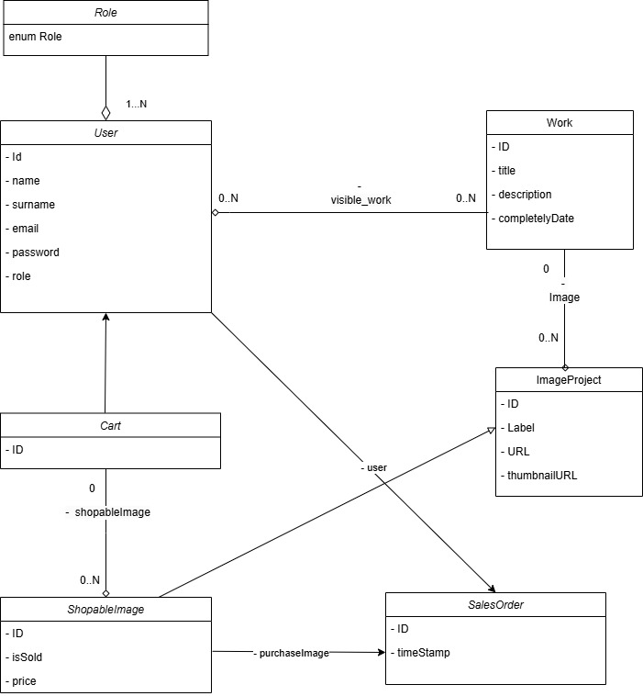
Analisi del Domain Model (2)
Ad un User possono essere associati uno o più Role.
Un User ha una relazione di visibilità con Work (associazione 0..N).
Ogni Work contiene ImageProject (aggregazione 0..N).
Ogni User ha un Cart (associazione 1..1).
Cart contiene ShopableImage (associazione 0..N).
SalesOrder contiene ShopableImage (associazione 1..N).
Un User può aver associato zero o più SalesOrder (associazione 0..N).
MyPortfolio - Implementazione di una piattaforma Backend + Frontend con architettura API RESTful – Andrea Neri

Slide 10
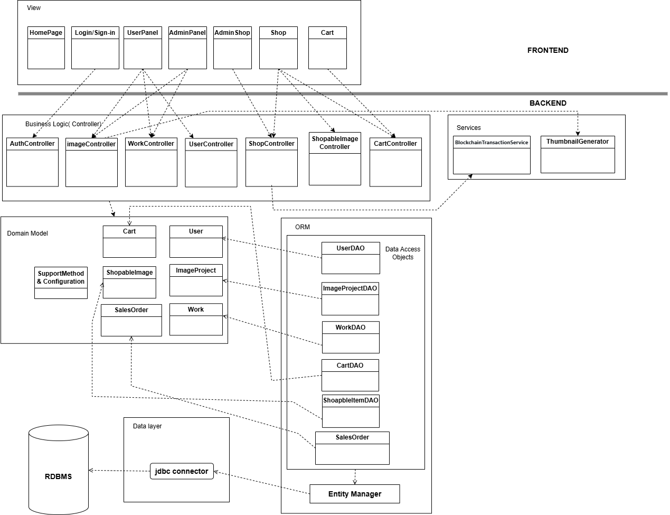
Deployment Diagram
MyPortfolio - Implementazione di una piattaforma Backend + Frontend con architettura API RESTful – Andrea Neri

Slide 11
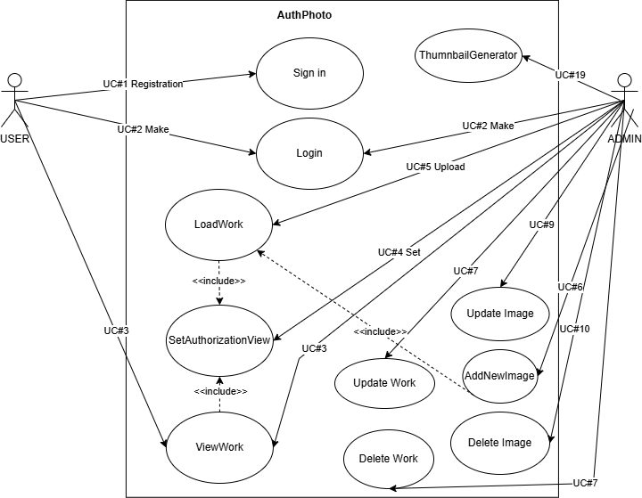
Use Cases Diagram - 1
MyPortfolio - Implementazione di una piattaforma Backend + Frontend con architettura API RESTful – Andrea Neri

Slide 12
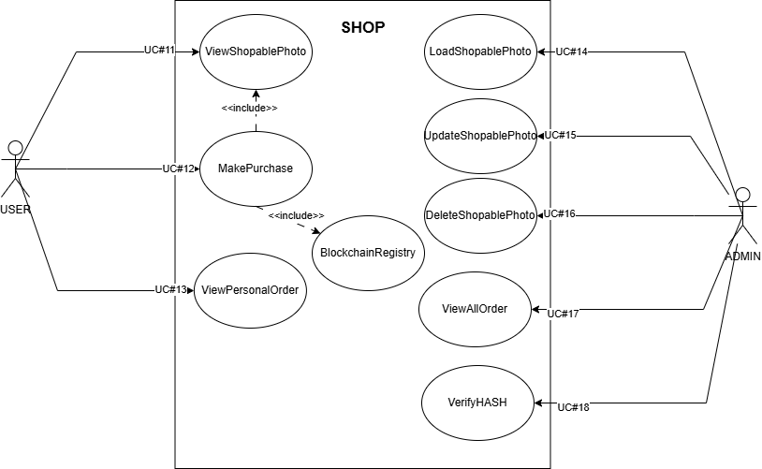
Use Cases Diagram - 2
MyPortfolio - Implementazione di una piattaforma Backend + Frontend con architettura API RESTful – Andrea Neri

Slide 13
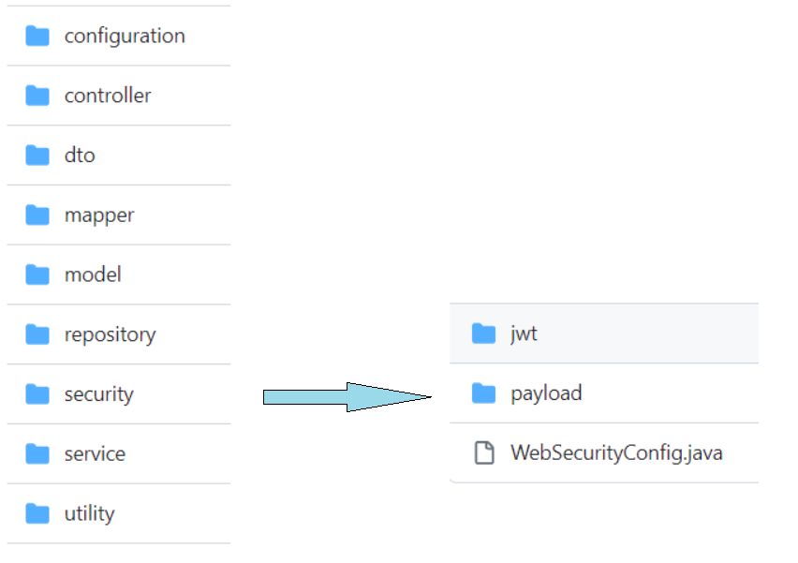
Struttura package back-end
MyPortfolio - Implementazione di una piattaforma Backend + Frontend con architettura API RESTful – Andrea Neri

Slide 14

Implementazione back-end
Spring Boot 3.3.2.
IDE Spring Tool Suite 4.21.0.
Java OpenJDK 17.0.9
Maven 3.9.6
spring-boot-starter-parent 3.24
spring-boot-starter-data-jdbc
spring-boot-starter-jpa
spring-boot-starter-web
spring-boot-starter-jaxb-runtime (Apache Tomcat 10.1.19)
spring-boot-starter-mariadb-java-client
spring-boot-starter-security
jjwt-api 0.11.5
jjwt-impl 0.11.5
jjwt-jackson 0.11.5
javax.servlet-api 4.0.1
Per i test delle API è stato utilizzato PostMan 11.3.2 e Insomnia 10.0.0
MyPortfolio - Implementazione di una piattaforma Backend + Frontend con architettura API RESTful – Andrea Neri

Slide 15
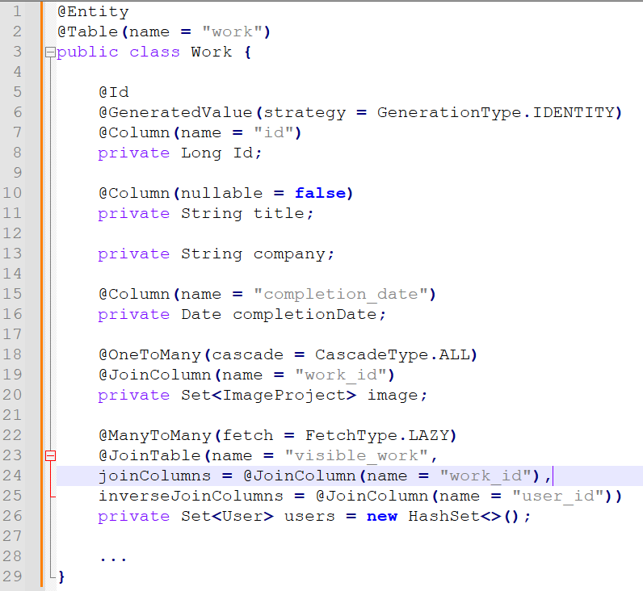
Implementazione back-end (Model 1)
MyPortfolio - Implementazione di una piattaforma Backend + Frontend con architettura API RESTful – Andrea Neri

Slide 16
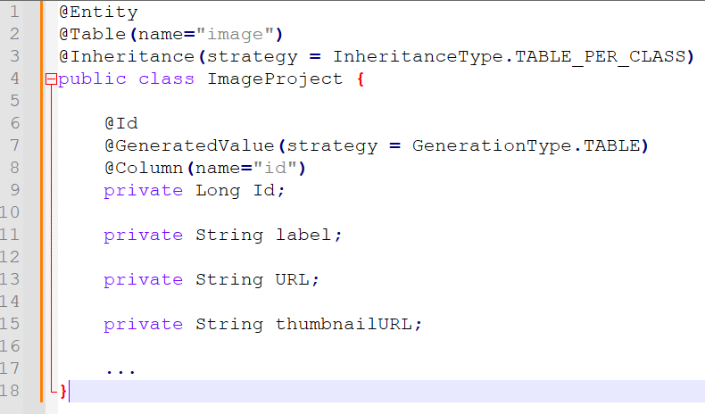
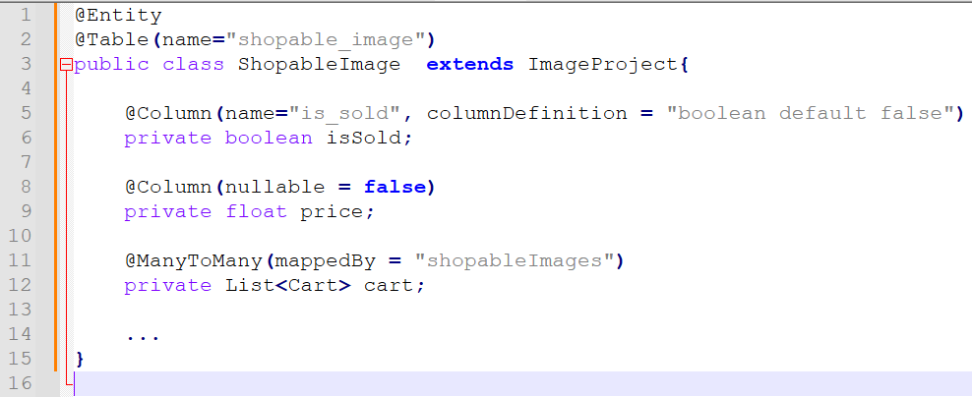
Implementazione back-end (Model 2)
MyPortfolio - Implementazione di una piattaforma Backend + Frontend con architettura API RESTful – Andrea Neri

Slide 17
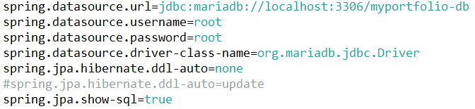
Implementazione back-end (Repository/DAO - 1)
I DAO (Data Access Object) forniscono un'interfaccia per la persistenza dei dati e per le operazioni di accesso ai dati (come CRUD: Create, Read, Update, Delete)
L’ambiente Spring mette a disposizione il modulo Spring Data che permette di semplificare lo stato di persistenza rimuovendo completamente l’implementazione dei DAO dall’applicazione.
l’interfaccia DAO deve estendere JpaRepository in modo tale che Spring Data creerà automaticamente un’implementazione dotata dei metodi CRUD più rilevanti per l’accesso ai dati.
Per l’utilizzo basta includere nel pom.xml spring-boot-starter-data-jpa
MyPortfolio - Implementazione di una piattaforma Backend + Frontend con architettura API RESTful – Andrea Neri

Slide 18
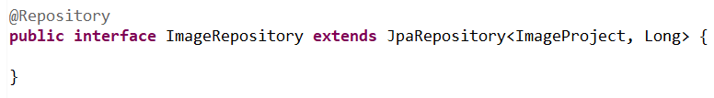
Implementazione back-end (Repository/DAO – 2)
La classe org.springframework.data.jpa.repository.JpaRepository è una delle interfacce di Spring Data JPA che fornisce un'implementazione generica del pattern Repository. Questa interfaccia estende altre interfacce più semplici come CrudRepository e PagingAndSortingRepository. Grazie ad essa è possibile effettuare operazioni di persistenza senza scrivere codice SQL o implementare manualmente le query.
Dove:
T: rappresenta il tipo dell'entità (model) che vogliamo gestire.
ID: rappresenta il tipo dell'identificatore primario dell'entità (ad esempio, Long).
MyPortfolio - Implementazione di una piattaforma Backend + Frontend con architettura API RESTful – Andrea Neri

Slide 19
Implementazione back-end (Repository/DAO – 3)
JpaRepository dispone di alcuni metodi CRUD, ma offre anche la possibilità di scrivere query in linguaggio JPQL e l’uso del modulo Query Method
Query Method: consente di definire metodi di query nel repository semplicemente dichiarando il nome del metodo secondo una convenzione specifica, senza dover scrivere implementazione.
Per impostazione predefinita, i metodi ereditati da crudrepository hanno la seguente configurazione:
i metodi di lettura (come findbyid, findall, etc.) sono considerati Read-Only
i metodi di scrittura (come save, delete, deletebyid, etc.) sono transazionali: le operazioni di scrittura vengono eseguite all'interno di una transazione
MyPortfolio - Implementazione di una piattaforma Backend + Frontend con architettura API RESTful – Andrea Neri

Slide 20
Implementazione back-end (Metodi CRUD inclusi)
Spring Data JPA fornisce metodi già pronti per le operazioni CRUD (Create, Read, Update, Delete) attraverso interfacce come CrudRepository, PagingAndSortingRepository, e JpaRepository.
Metodi CRUD comuni:
deleteById: Elimina un'entità dal database tramite il suo ID
existsById: Verifica l'esistenza di un'entità tramite
findById: Cerca un'entità per ID
save: Salva o aggiorna un'entità
findAll: Restituisce tutte le entità
count: Conta il numero totale di entità
exists: Controlla l'esistenza di un'entità.
MyPortfolio - Implementazione di una piattaforma Backend + Frontend con architettura API RESTful – Andrea Neri

Slide 21
Implementazione back-end (Query Methods)
Query Methods: Metodi che eseguono query SQL automaticamente basati su convenzioni nei nomi. Non è necessario scrivere manualmente query SQL o JPQL
Keyword supportate:
Per la selezione/conteggio: findBy, countBy, deleteBy, existsBy
Per concatenare combinazioni logiche e confronti: And, Or
Per confronti numerici e pattern: GreaterThan, LessThan, Between, Like, In
Per ordinare i risultati: OrderBy
I Query Methods sono ideali per query semplici e comuni, in alternativa è possibile utilizzare l'annotazione @Query per scrivere query JPQL o SQL personalizzate
MyPortfolio - Implementazione di una piattaforma Backend + Frontend con architettura API RESTful – Andrea Neri

Slide 22
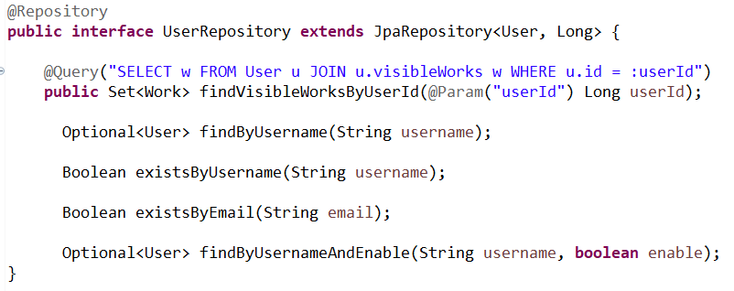
Implementazione back-end (UserRepository)
MyPortfolio - Implementazione di una piattaforma Backend + Frontend con architettura API RESTful – Andrea Neri

Slide 23
Implementazione back-end (DTO 1)
Un DTO (Data Transfer Object) è un oggetto usato per trasportare dati tra il livello di servizio (in questo caso le API esposte al pubblico) e il livello di persistenza (un database).
I DTO sono usati principalmente per:
Evitare di esporre oggetti di dominio direttamente
Sicurezza dei dati
Ridurre il sovraccarico delle comunicazioni: i DTO consentono di inviare solo i dati necessari, riducendo la quantità di informazioni che viaggiano sulla rete.
Separazione dei concetti
Aggiornamenti/funzionalità future
MyPortfolio - Implementazione di una piattaforma Backend + Frontend con architettura API RESTful – Andrea Neri

Slide 24
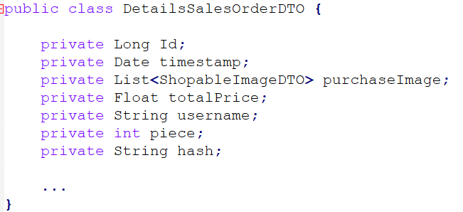
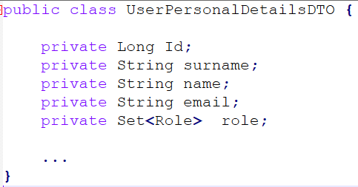
Implementazione back-end (DTO 2)
MyPortfolio - Implementazione di una piattaforma Backend + Frontend con architettura API RESTful – Andrea Neri

Slide 25
Implementazione back-end (Controller) 1
Gestisce le richieste HTTP (GET, POST, PUT, DELETE, PATCH), elabora le operazioni e restituisce risposte appropriate
@RestController: Trasforma una classe Java in un controller RESTful in Spring Boot. È una versione specializzata di @Controller che include l'annotazione @ResponseBody, consentendo di restituire direttamente i dati nel corpo della risposta (es. JSON o XML), senza passare da una vista.
Sono stati realizzati i seguenti controller:
AuthController
CartController
ImageController
ShopableImageController
ShopController
ThumbnailController
UserController
WorkController
MyPortfolio - Implementazione di una piattaforma Backend + Frontend con architettura API RESTful – Andrea Neri

Slide 26
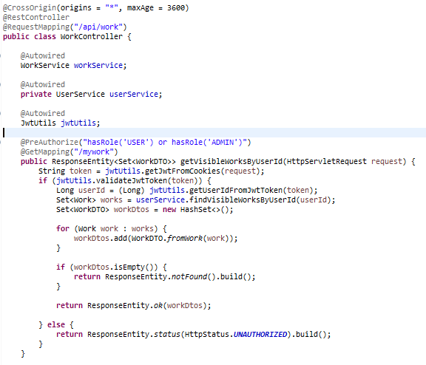
Implementazione back-end (Controller) 2
MyPortfolio - Implementazione di una piattaforma Backend + Frontend con architettura API RESTful – Andrea Neri

Slide 27
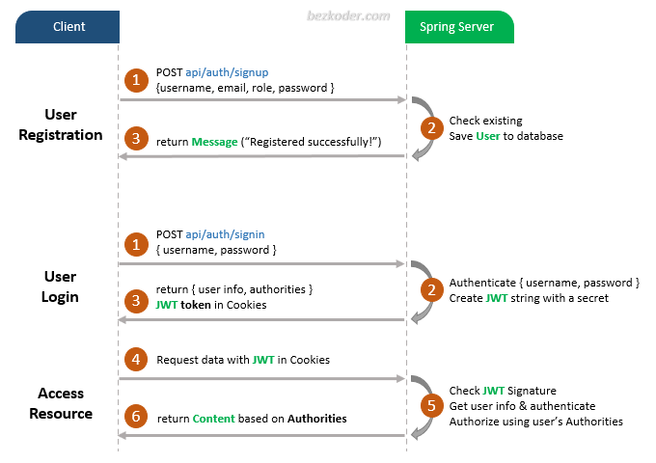
Implementazione back-end (API Security) 1
MyPortfolio - Implementazione di una piattaforma Backend + Frontend con architettura API RESTful – Andrea Neri

Slide 28
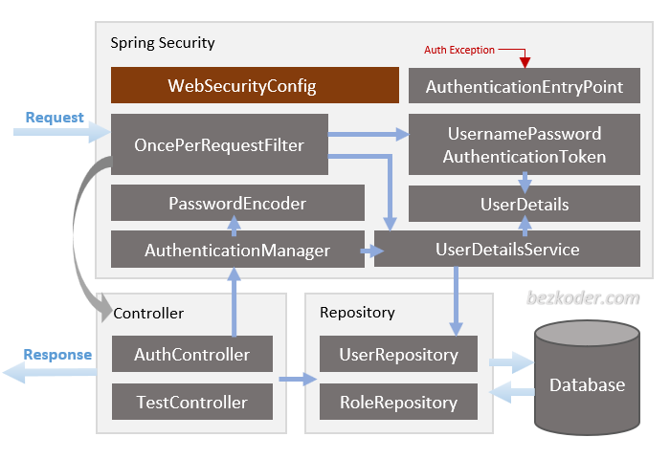
Implementazione back-end (API Security) 2
MyPortfolio - Implementazione di una piattaforma Backend + Frontend con architettura API RESTful – Andrea Neri

Slide 29
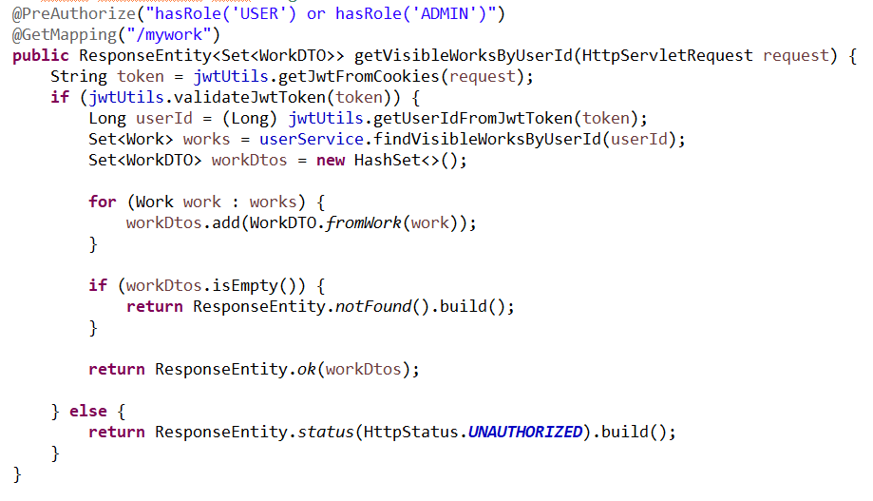
Implementazione back-end (API Security) 3
MyPortfolio - Implementazione di una piattaforma Backend + Frontend con architettura API RESTful – Andrea Neri

Slide 30
Implementazione back-end (Gestione copyright immagini - 1)
Requisiti fondamentali:
Visualizzazione di immagini protette per utenti autorizzati
Prevenzione dell'uso non autorizzato attraverso watermark
Creazione di Thumbnail: versioni ridotte (30%) delle immagini, generate per ridurre consumo di banda e spazio, con l’applicazione di watermark visibile per disincentivare usi illeciti.
Applicazione del watermark lato back-end per immagini a risoluzione standard applicato dinamicamente a Runtime senza modificare l’originale, mantenendo la qualità e l’integrità.
Vantaggi del sistema:
Protezione del copyright: Watermark applicato su tutte le immagini visualizzate.
Conservazione dell'originale: L'immagine senza watermark rimane disponibile per usi legittimi.
MyPortfolio - Implementazione di una piattaforma Backend + Frontend con architettura API RESTful – Andrea Neri

Slide 31
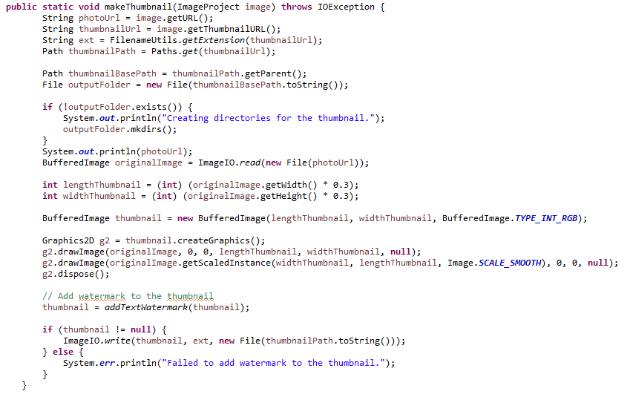
Implementazione back-end (Gestione copyright immagini - 2)
MyPortfolio - Implementazione di una piattaforma Backend + Frontend con architettura API RESTful – Andrea Neri

Slide 32
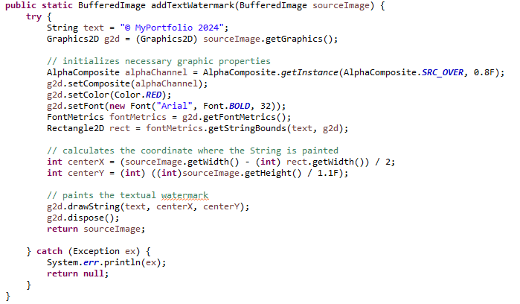
Implementazione back-end (Gestione copyright immagini - 3)
MyPortfolio - Implementazione di una piattaforma Backend + Frontend con architettura API RESTful – Andrea Neri

Slide 33


Implementazione back-end (Gestione copyright immagini - 4)
2048x1773 527x531
MyPortfolio - Implementazione di una piattaforma Backend + Frontend con architettura API RESTful – Andrea Neri

Slide 34
Implementazione back-end (Gestione autorizzazioni immagini)
La visualizzazione dei Work è protetta dalla visualizzazione non autorizzata a livello di query. Le singole immagini sono protette dal watermark, ma un utente potrebbe tentare l’accesso alle immagini a dimensione intera facendo richiesta provando una serie di id.
Per evitare che un utente visualizzi immagini appartenenti a Work per i quali non ha accesso, viene recuperato dal DB il Work a cui appartiene l’immagine e viene verificato che l’utente ne abbia effettivamente diritto di visualizzazione. In caso positivo viene restituita l’immagine protetta dal watermark, in caso contrario viene restituito uno status code FORBIDDEN.
MyPortfolio - Implementazione di una piattaforma Backend + Frontend con architettura API RESTful – Andrea Neri

Slide 35
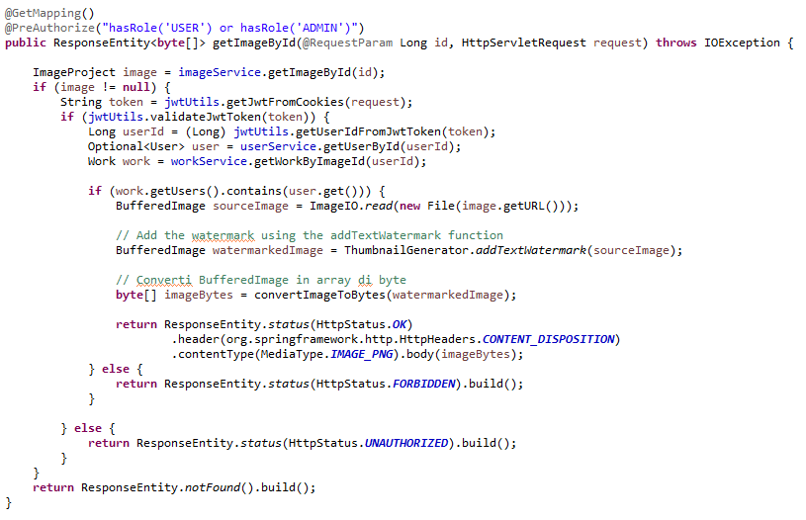
Implementazione back-end (visione d’insieme gestione immagini)
MyPortfolio - Implementazione di una piattaforma Backend + Frontend con architettura API RESTful – Andrea Neri

Slide 36
Sezione Shop
L'amministratore può caricare immagini in vendita, denominate ShopableImage, disponibili in edizione unica (opere fotografiche a tiratura unica).
Gli utenti registrati possono acquistare queste immagini.
Ogni transazione (acquisto) viene registrata come un blocco su una blockchain Etherum tramite l'integrazione della piattaforma Infura.
Questa soluzione garantisce la sicurezza e la tracciabilità di ogni transazione, conferendo unicità agli acquisti effettuati all'interno dell'applicazione.
MyPortfolio - Implementazione di una piattaforma Backend + Frontend con architettura API RESTful – Andrea Neri

Slide 37
Sezione Shop – Piattaforma Infura
Infura è una piattaforma che fornisce accesso a diverse blockchain, permettendo agli sviluppatori di interagire con queste reti senza dover configurare un nodo completo
Accesso semplificato alle principali blockchain (Ethereum, Polygon, Optimism, Arbitrum, IPFS) tramite API HTTP e WebSocket senza necessità di gestire nodi locali.
Può essere utilizzata per effettuare/registrare transazioni senza essere controllato da un'autorità centrale, utilizzando il meccanismo di consenso Proof of Stake (PoS).
Testnet utilizzate:
Holesky: Progettata per test su larga scala, simula la mainnet con oltre 1,4 milioni di validatori. Ideale per simulazioni realistiche e test intensivi.
Sepolia: Ambiente di test leggero e stabile, ideale per test mirati e veloci con meno overhead
MyPortfolio - Implementazione di una piattaforma Backend + Frontend con architettura API RESTful – Andrea Neri

Slide 38
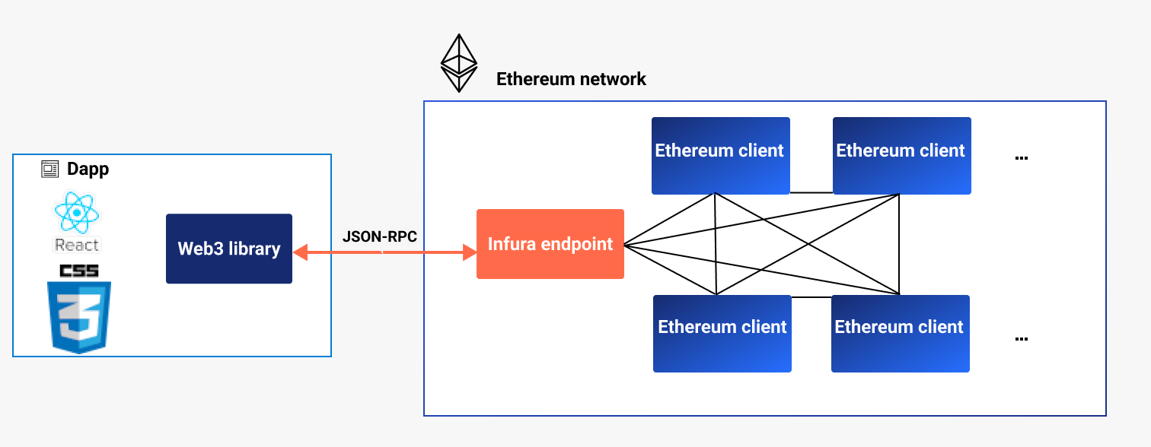
Sezione Shop – Transazioni (1)
Protocollo JSON-RPC (metodo che permette a un client di invocare funzioni in esecuzione su un server remoto.
libreria web3.py per interagire con Ethereum [https://web3py.readthedocs.io/en/stable/]
La transizione utilizzata è eth.estimate_gas che genera e restituisce una stima di quanto gas è necessario per consentire il completamento della transazione. La transazione non verrà aggiunta alla blockchain, ma restituisce comunque un hash.
Il gas è la quantità di calcolo necessaria per eseguire operazioni sulla rete Ethereum. Ogni operazione richiede una certa quantità di calcolo da parte dei nodi della rete. Il gas viene utilizzato per compensare i miner (o i validatori, in caso di Ethereum 2.0) che forniscono la potenza computazionale per eseguire queste operazioni.
MyPortfolio - Implementazione di una piattaforma Backend + Frontend con architettura API RESTful – Andrea Neri

Slide 39
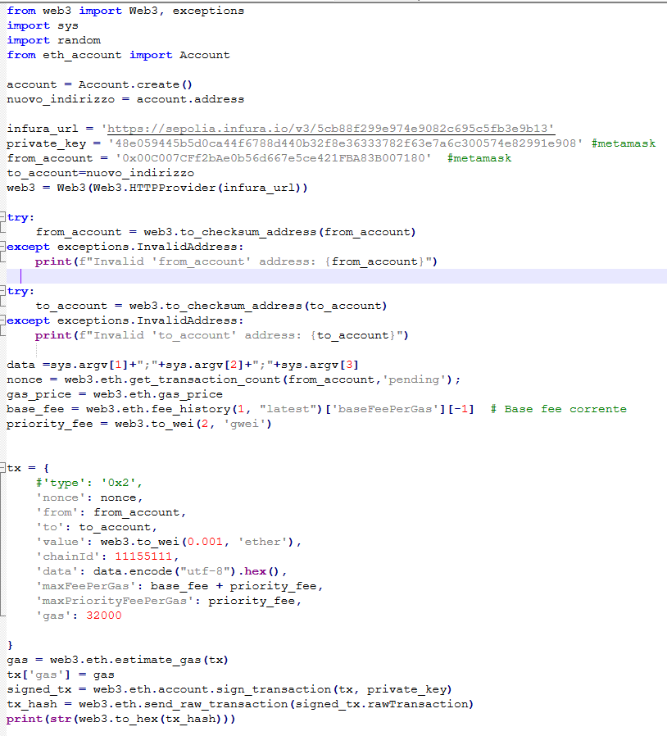
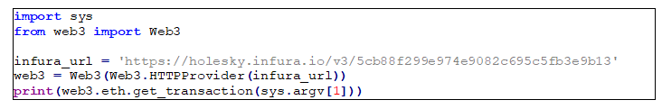
Blockchain – Transazioni (2)
MyPortfolio - Implementazione di una piattaforma Backend + Frontend con architettura API RESTful – Andrea Neri

Slide 40
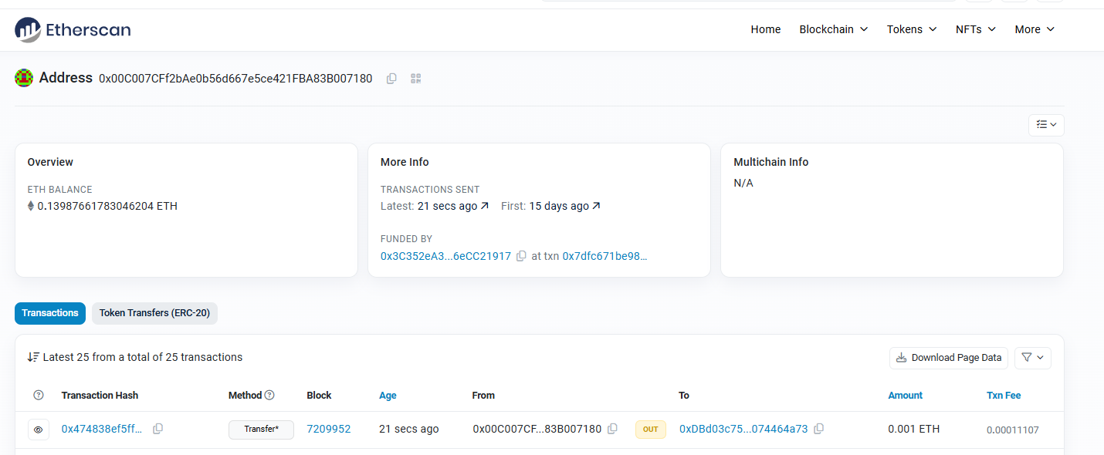
Blockchain – Transazioni (3)
MyPortfolio - Implementazione di una piattaforma Backend + Frontend con architettura API RESTful – Andrea Neri

Slide 41
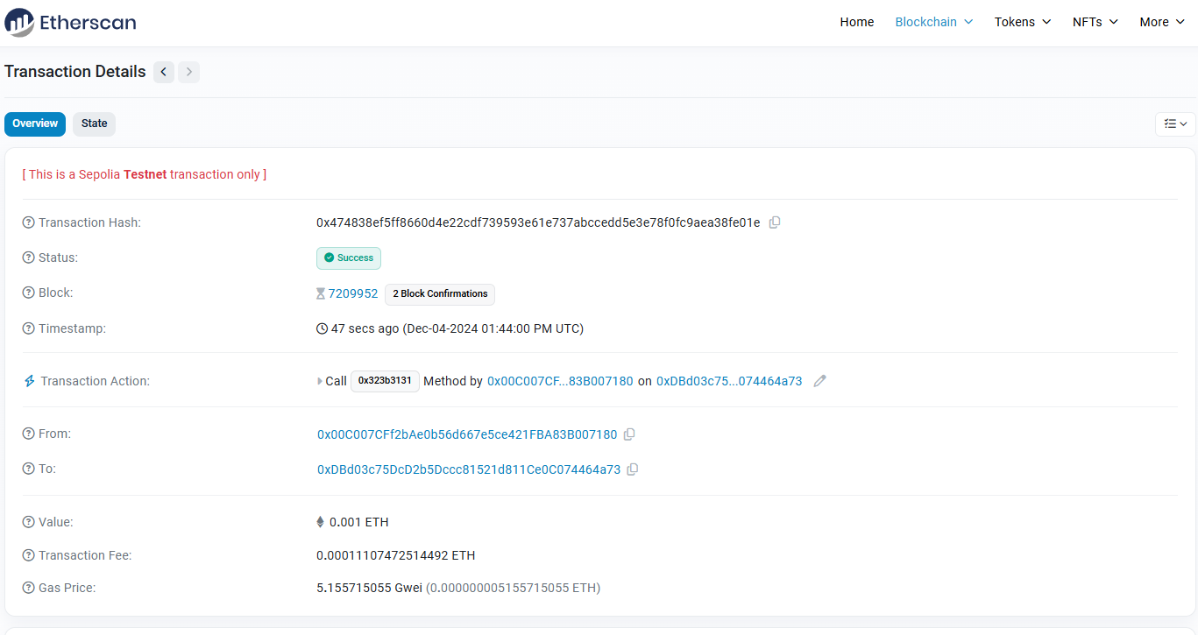
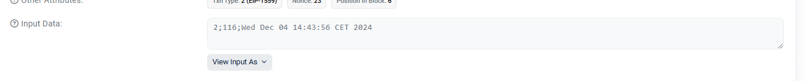
Blockchain – Transazioni (4)
MyPortfolio - Implementazione di una piattaforma Backend + Frontend con architettura API RESTful – Andrea Neri

Slide 42
Front-end – Vue JS - 1
Cos'è Vue.js?
Framework JavaScript per la costruzione di interfacce utente.
Si basa su standard HTML, CSS e JavaScript e fornisce un modello di programmazione dichiarativo e basato su componenti che ti aiuta a sviluppare in modo efficiente interfacce utente, siano esse semplici o complesse.
Basato su un'architettura modulare e componenti riutilizzabili.
Principali vantaggi di Vue.js:
Facilità d'uso: sintassi semplice e intuitiva.
Reattività: aggiornamento dinamico dell'interfaccia in risposta ai cambiamenti dei dati.
Modularità: architettura basata su componenti per organizzare il codice in modo chiaro.
Perché è stato scelto per questo progetto?
Permette di creare un'interfaccia moderna e interattiva.
Semplifica l'implementazione di funzionalità complesse come il caricamento di immagini e la gestione dello stato.
Innovativo rispetto ad Angular, introdotto al corso come alternativa leggera.
MyPortfolio - Implementazione di una piattaforma Backend + Frontend con architettura API RESTful – Andrea Neri

Slide 43
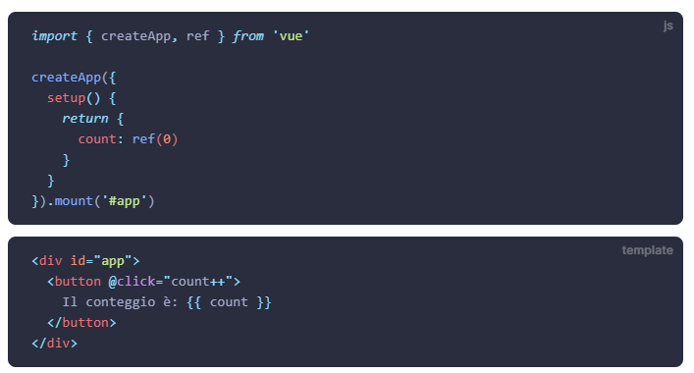
Front-end – Vue JS - 2
Rendering Dichiarativo: Vue estende l'HTML standard con una sintassi di template
Reattività: Vue traccia automaticamente i cambiamenti dello stato JavaScript e aggiorna in modo efficiente il DOM quando avvengono modifiche.
MyPortfolio - Implementazione di una piattaforma Backend + Frontend con architettura API RESTful – Andrea Neri

Slide 44
Front-end – Vue JS - 3
components:
Contiene componenti riutilizzabili come ManageShopableImages.vue e UploadImages.vue.
LayoutHeader.vue e LayoutFooter.vue per struttura e design generale.
services:
File TypeScript per interfacciarsi con le API (es. auth.service.ts, image.service.ts).
types:
Definizione di tipi e interfacce (es. image.type.ts, user.type.ts).
views:
Contiene le pagine principali (es. HomeView.vue, LoginView.vue).
Organizzate per ruolo (es. sottocartella admin).
stores:
Gestione dello stato centralizzata con Vuex o Pinia (es. auth.ts, cart.ts).
router:
Gestione della navigazione tra pagine e controllo degli accessi.
App.vue: punto di ingresso dell'applicazione.
main.ts: configurazione iniziale del progetto.
MyPortfolio - Implementazione di una piattaforma Backend + Frontend con architettura API RESTful – Andrea Neri

Slide 45
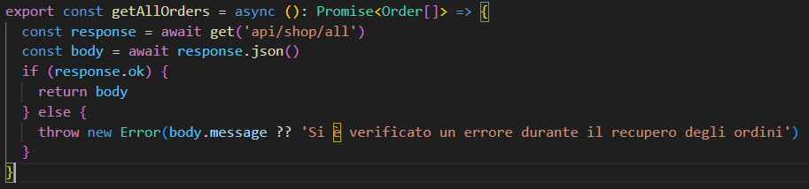
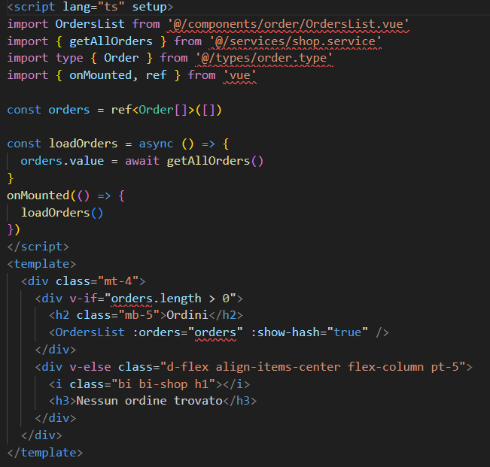
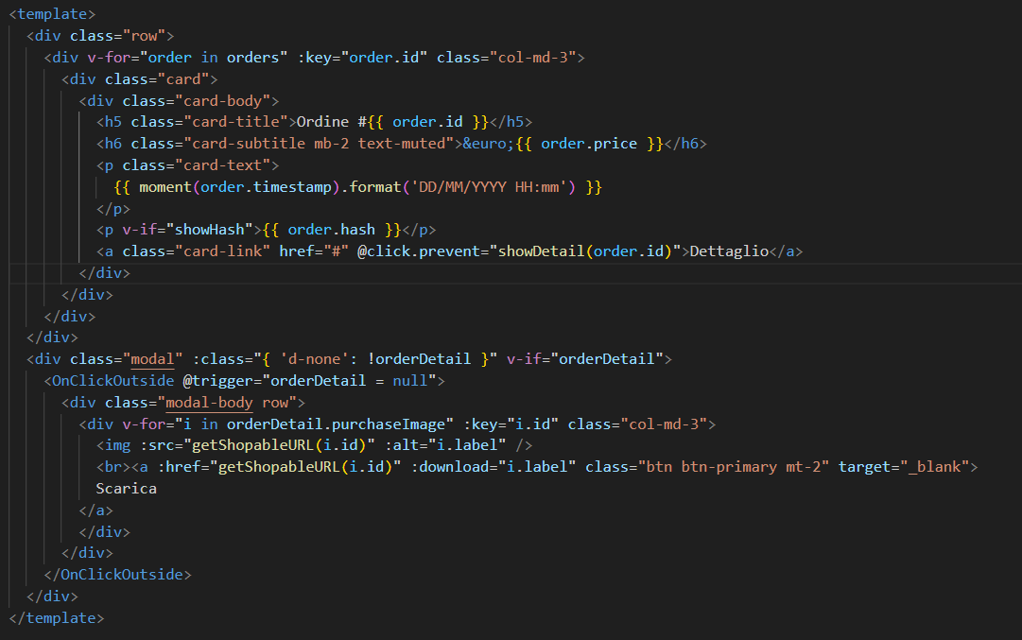
Front-end – Vue JS - 3
Shop.service
OrderView OrderList
MyPortfolio - Implementazione di una piattaforma Backend + Frontend con architettura API RESTful – Andrea Neri

Slide 46
Front-end
Vediamolo in azione!
MyPortfolio - Implementazione di una piattaforma Backend + Frontend con architettura API RESTful – Andrea Neri

Slide 47
Conclusione
MyPortfolio - Implementazione di una piattaforma Backend + Frontend con architettura API RESTful – Andrea Neri

